Slide 1

https://creately.com/app

Slide 2
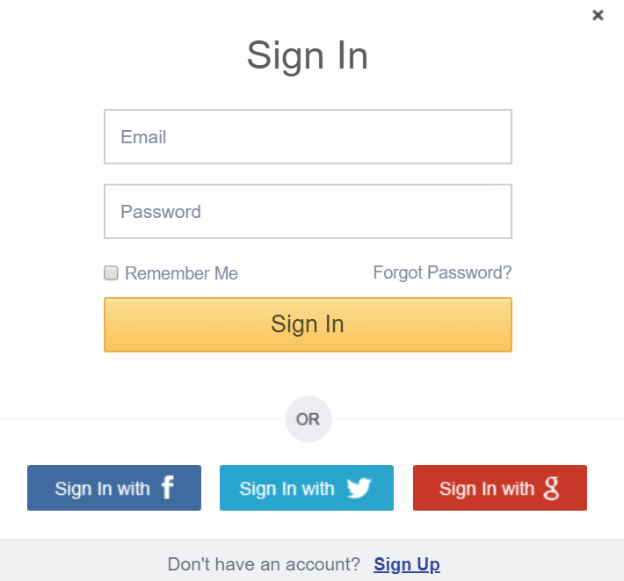
1. Iniciar sesión

Slide 3

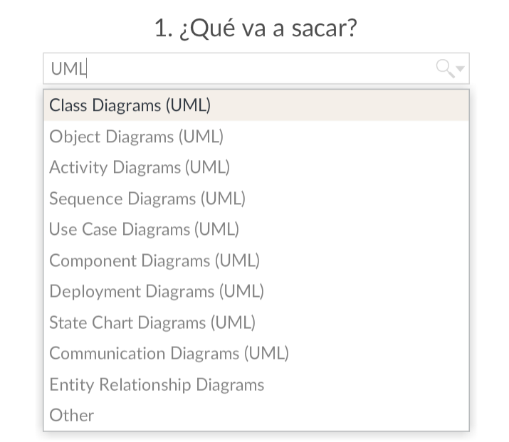
2. Seleccionar
Elegir Class Diagrams (UML)

Slide 4
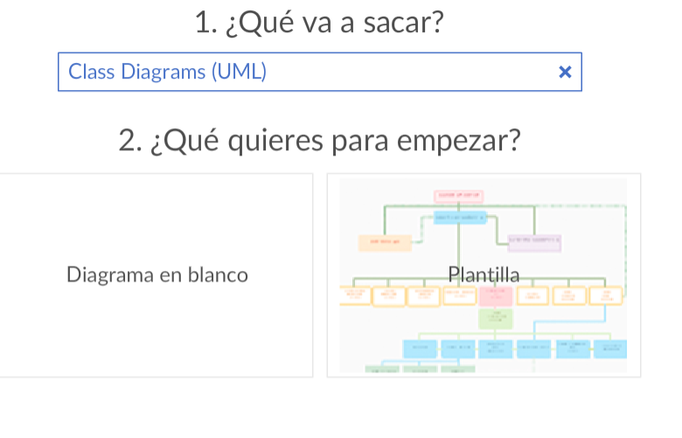
3. Diagrama en blanco

Slide 5
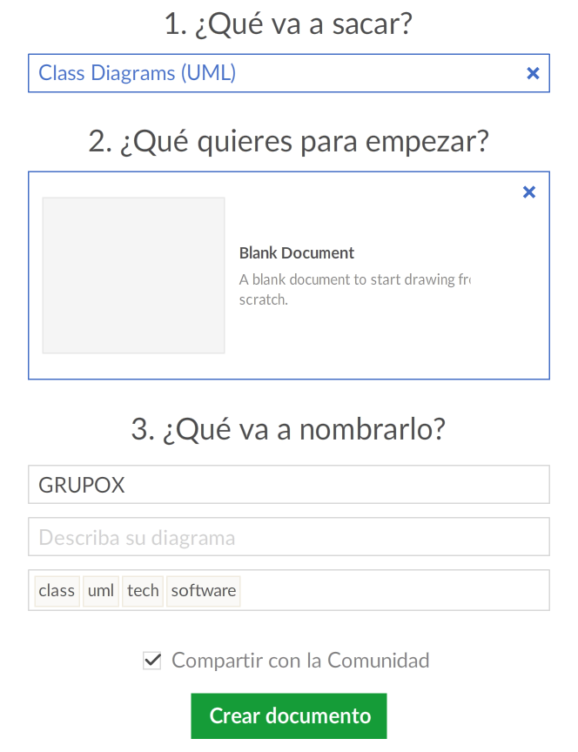

4. Nombre GRUPOX
Compartir con la comunidad

Slide 6
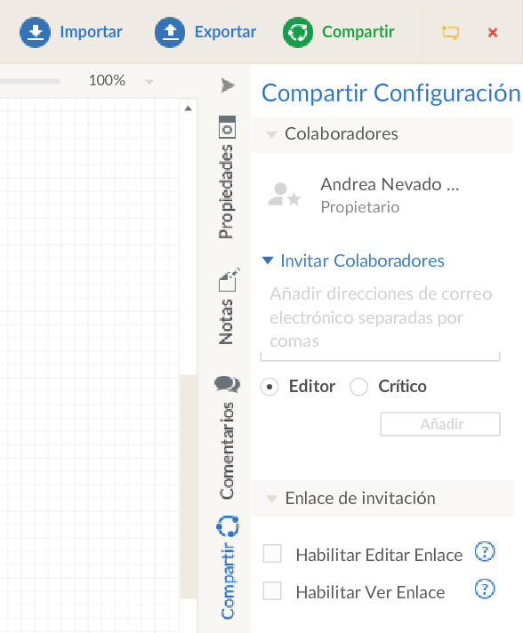
5. Compartir el diagrama
Invitar a colaboradores

Slide 7
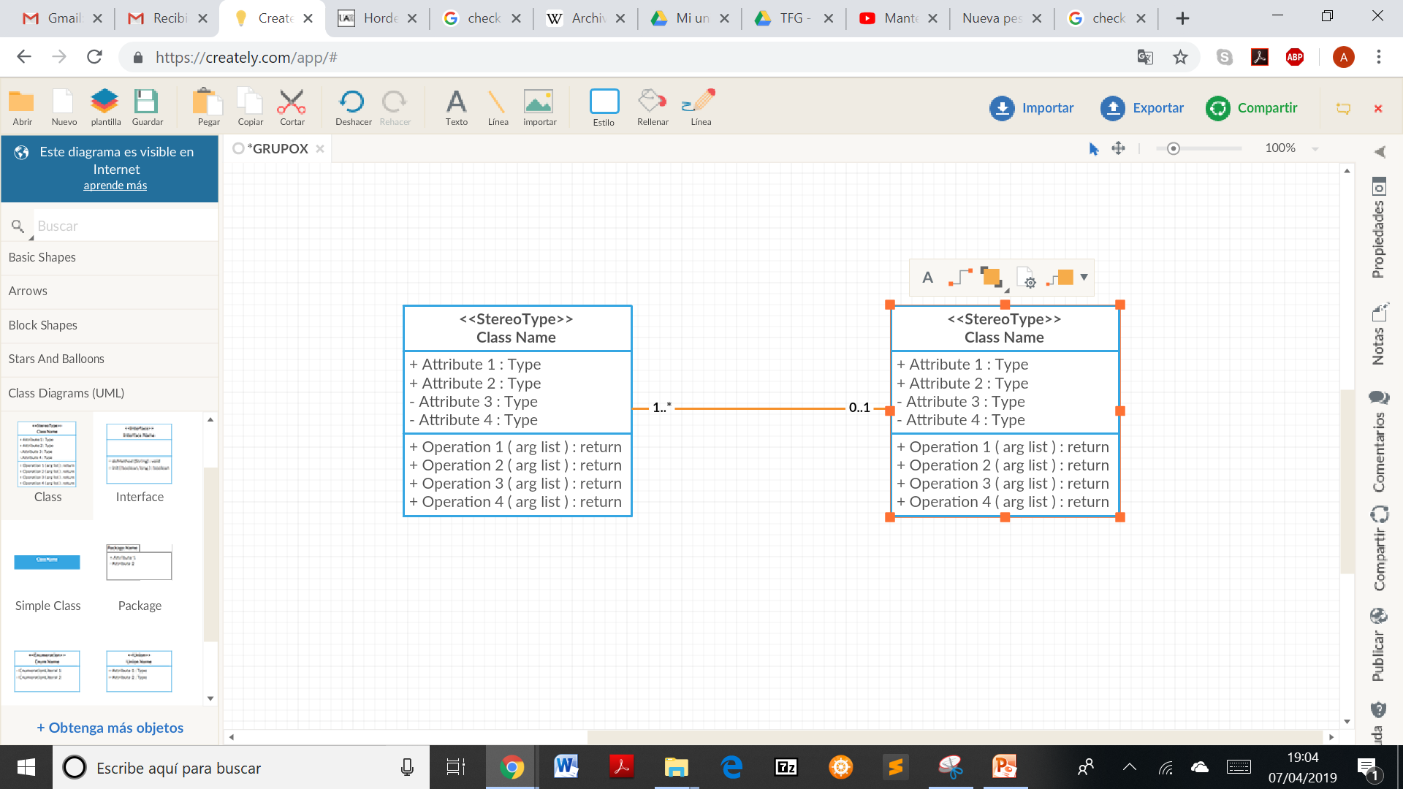
6. Creación del diagrama de clases

Slide 8
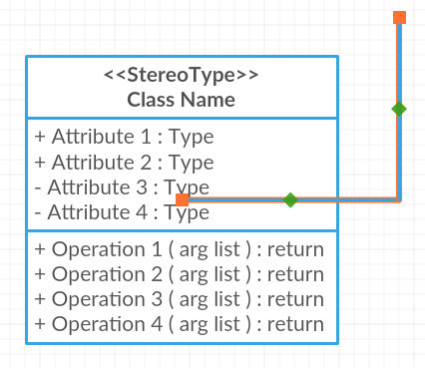
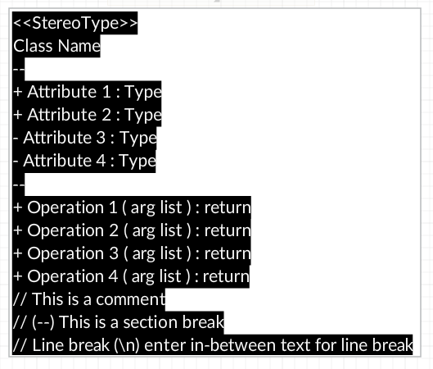
7. Menú de una clase

Slide 9
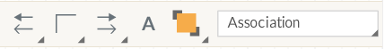
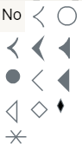
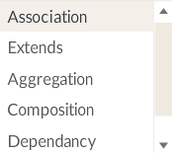
8. Menú de una conexión

Slide 10
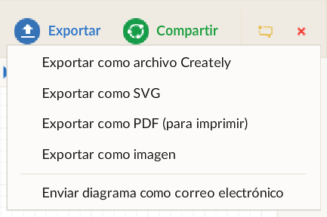
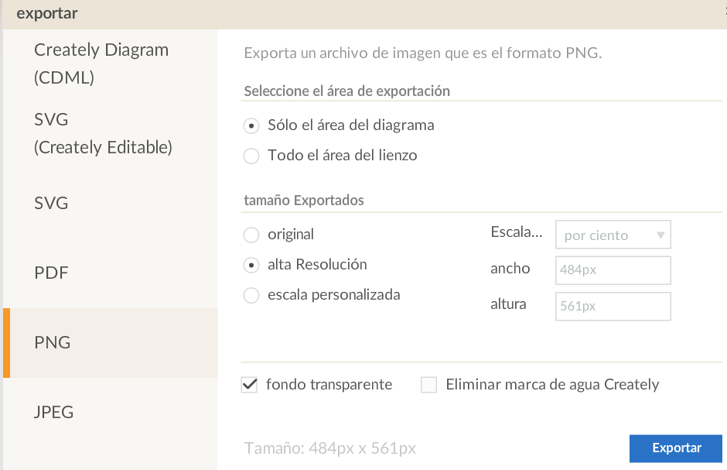
9. Exportar Exportar como imagen
PNG + Alta resolución

Slide 11
TAREA

Slide 12
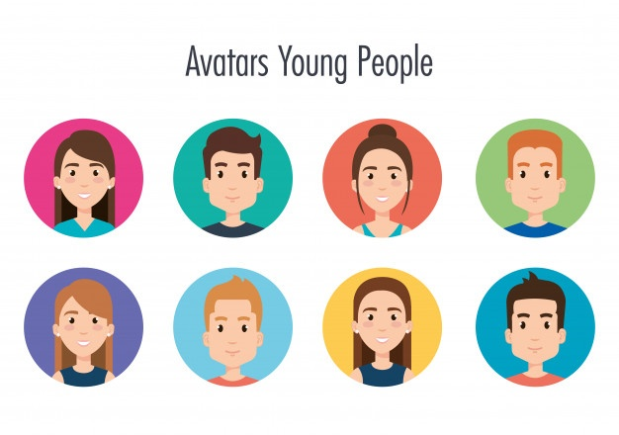
Grupo de Telegram
Integrantes:
@Rancyy
Nombre:EQUIPOX_ECUADOR_CREATELY

Slide 13
Creately
1. Iniciar sesión
Contraseña:Creately123!
2. Nuevo documento
Class Diagrams(UML)
Diagrama en blanco
Nombre: EQUIPOX
3. Compartir Invitar colaboradores

Slide 14
No se puede hablar, solo por Telegram
30 minutos

Slide 15
IMPORTANTE:
Exportar diagrama como imagen PNG, alta resolución.
Enviar a Rancy.ren@gmail.com
Asunto EQUIPOX_ECUADOR

